Slide 1
Sprint Review - Sprint IIII
Projekt Mbot-Applikation
Backend-Gruppe „Mbot-Lore“
Sprint III (30.04 - 14.05)

Slide 2
Sprint Review
User Stories - Sprint 4.
User Story Nummer | Bearbeitet von… | User Story Text | Story Points | Status
9 | Tim Hechenberger Fabian Haslinger Jonas Aberger | Kartographie-Modul | 90 | Erledigt + Testing
Anstehende User Stories - Sprint 5.
8 | Tim Hechenberger Fabian Haslinger Jonas Aberger | Dokumentation | - | In-Progress

Slide 3
Sprint Review
Sprint IIII – Zieldefinition
Discovery-Mode / Kartographie
Sammeln der Daten (Sensor)
Aufarbeitung der empfangenen Daten
Korrektes Discovery-Prinzip
Zusammensetzen zu einer einheitlichen Map

Slide 4
Sprint Review
Sprint IIII – Zieldefinition
Discovery-Mode / Kartographie
Sammeln der Daten (Sensor)
Aufarbeitung der empfangenen Daten
Korrektes Discovery-Prinzip
Zusammensetzen zu einer einheitlichen Map

Slide 5
Sprint Burndown-Chart
Geplante Story Points 90
Erledigte Story Points 90
Offene Story Points 0
Verbleibende Story Points 0

Slide 6
Sprint Burndown-Chart

Slide 7

Sprint Velocity
Velocity Sprint 4 90
Velocity 131,25

Slide 8
Sprint Demo
Jonas Aberger
Discovery-Mode
Bug-Fixing
Fabian Haslinger
Discovery-Mode
Dokumentation Sprint IIII
Tim Hechenberger
Discovery-Mode + Testing
Sprint-Review IIII

Slide 9
Sprint Demo – Next Steps
Planung des nächsten Sprints
Aufgaben für den nächsten Sprint erfassen und priorisieren
-
-

Slide 10
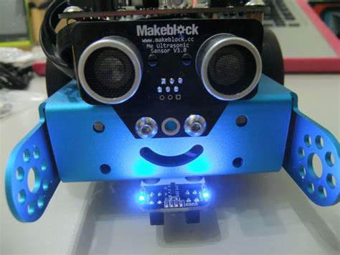

Vielen Dank für Eure Aufmerksamkeit

